Slide 1
Tento vzdělávací materiál vznikl v rámci projektu EU – peníze školám
Název projektu : Objevujeme svět kolem nás Reg. číslo projektu: CZ.1.07/1.4.00/21.2040

Slide 2
Tabulkový procesor – vytváření kalendářních číselných řad

Slide 3
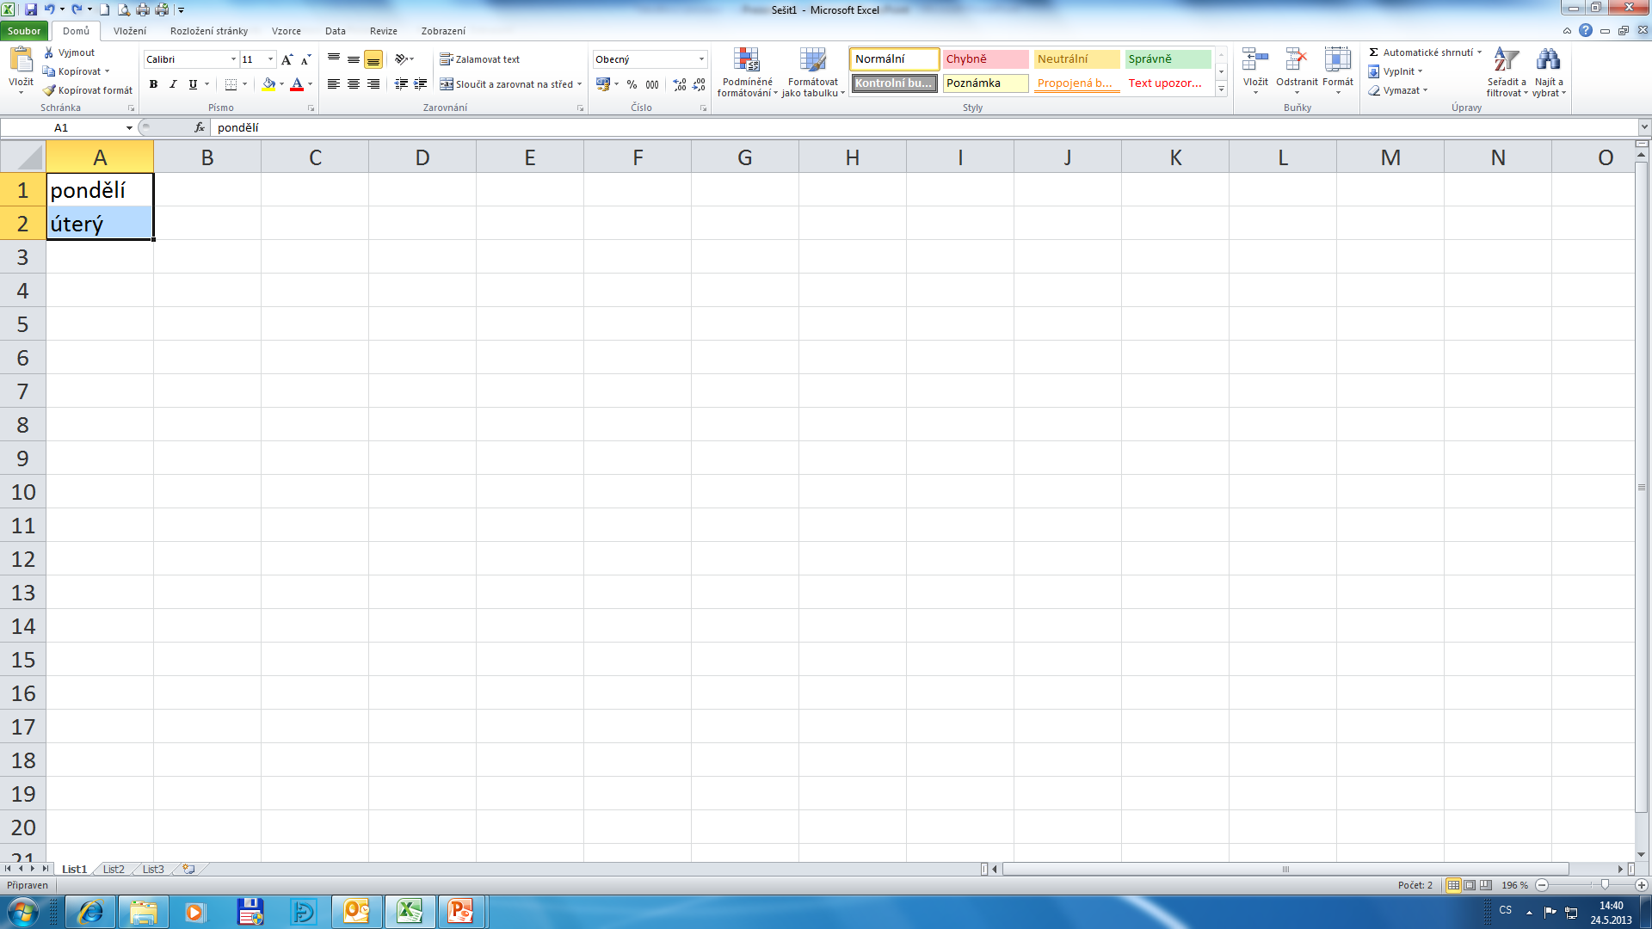
Vytváření řad s názvy dnů
Držet levé tlačítko myši

Slide 4
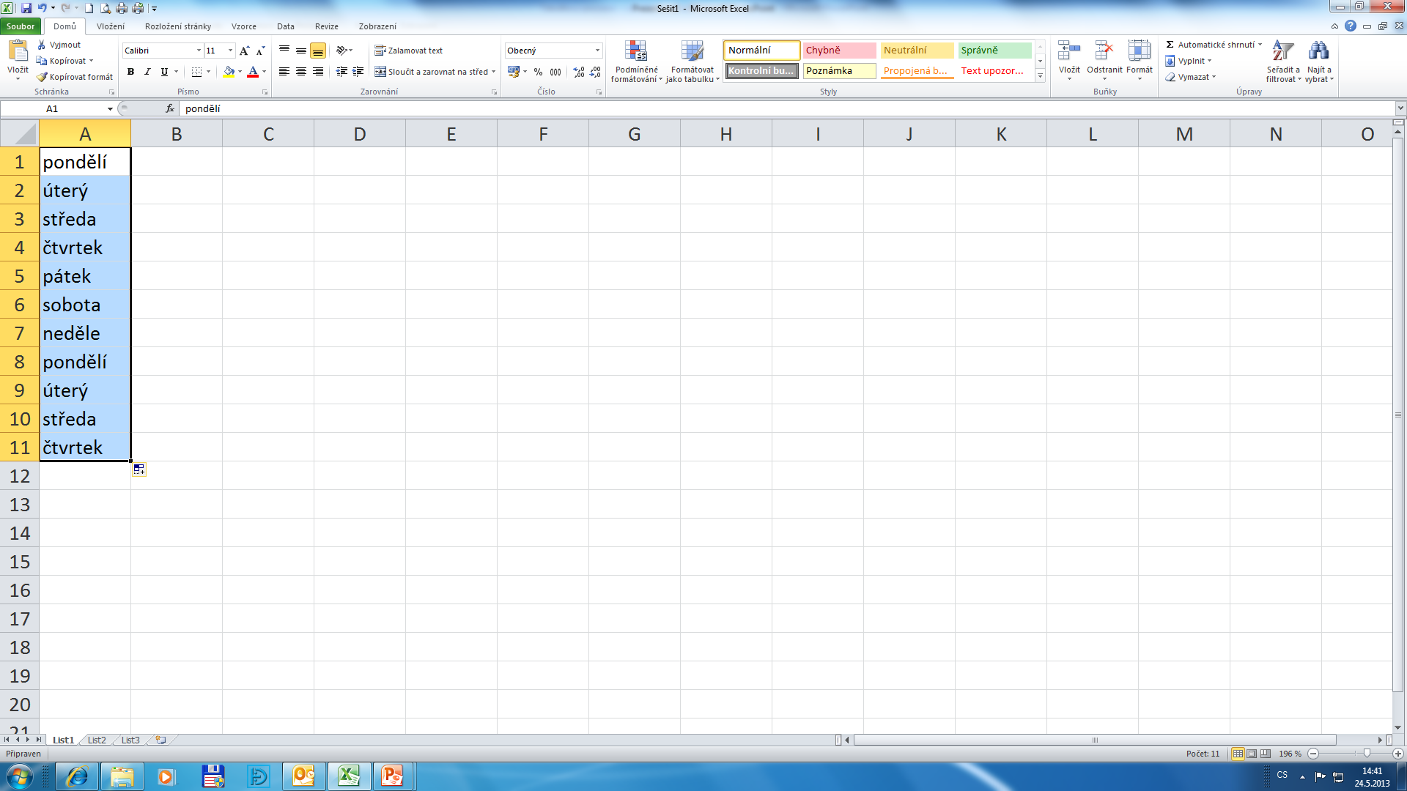
Výsledek vložení

Slide 5
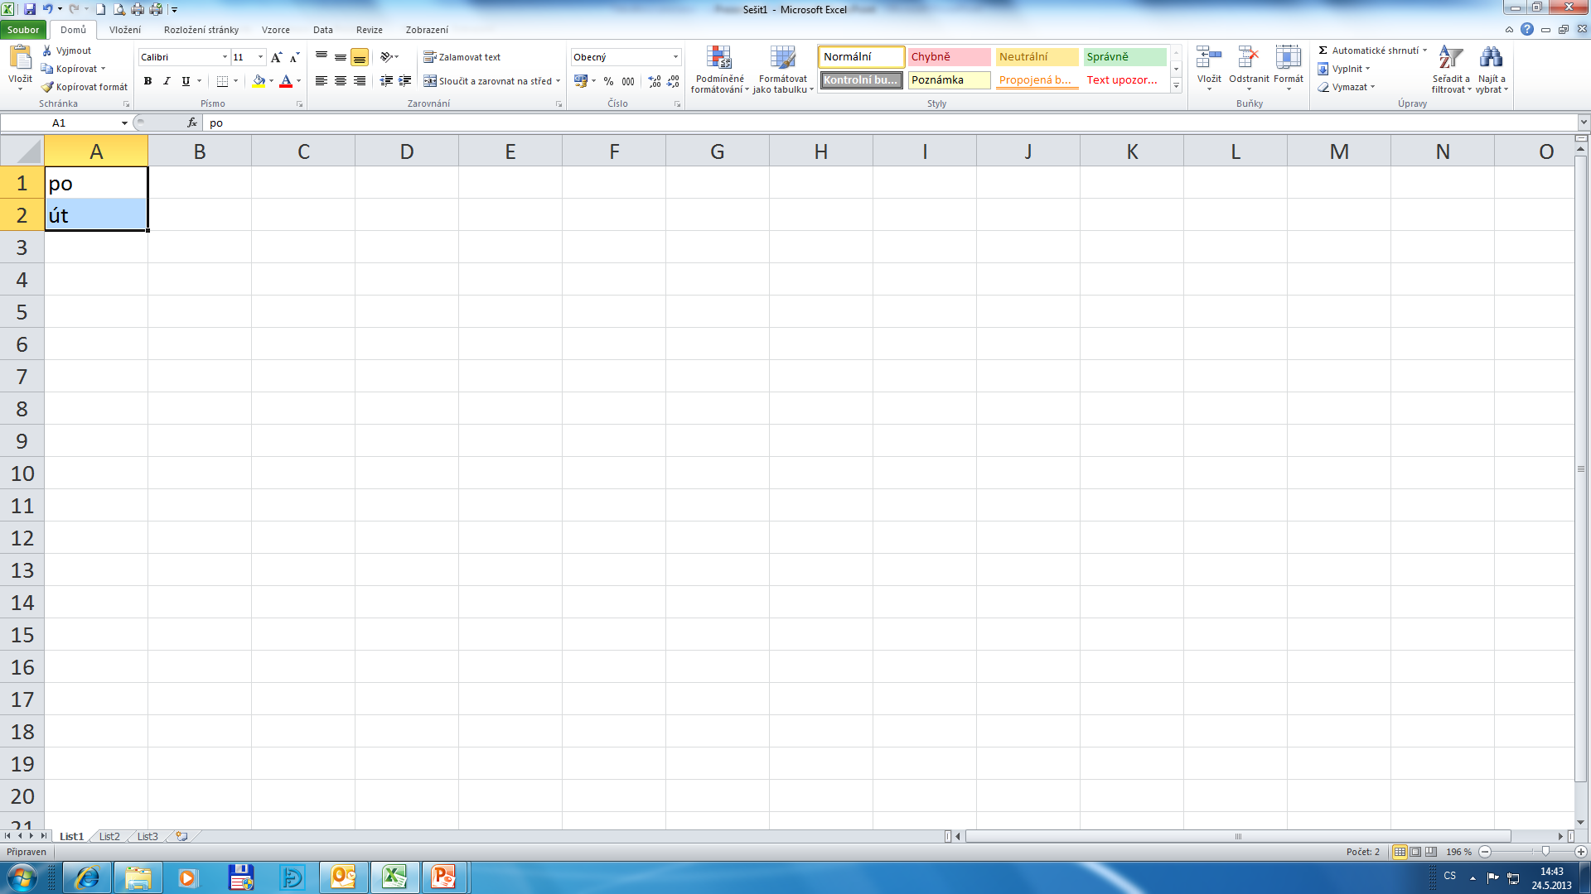
Vytváření řad se zkratkami názvů dnů
Držet levé tlačítko myši

Slide 6
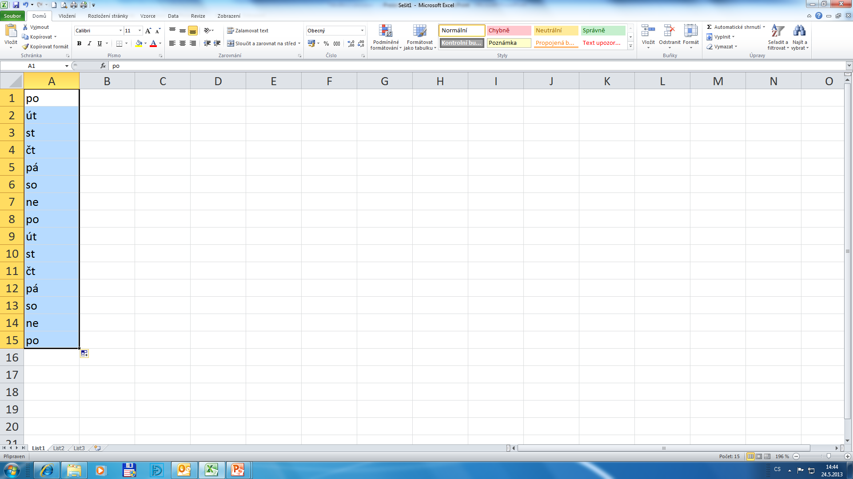
Výsledek vložení

Slide 7
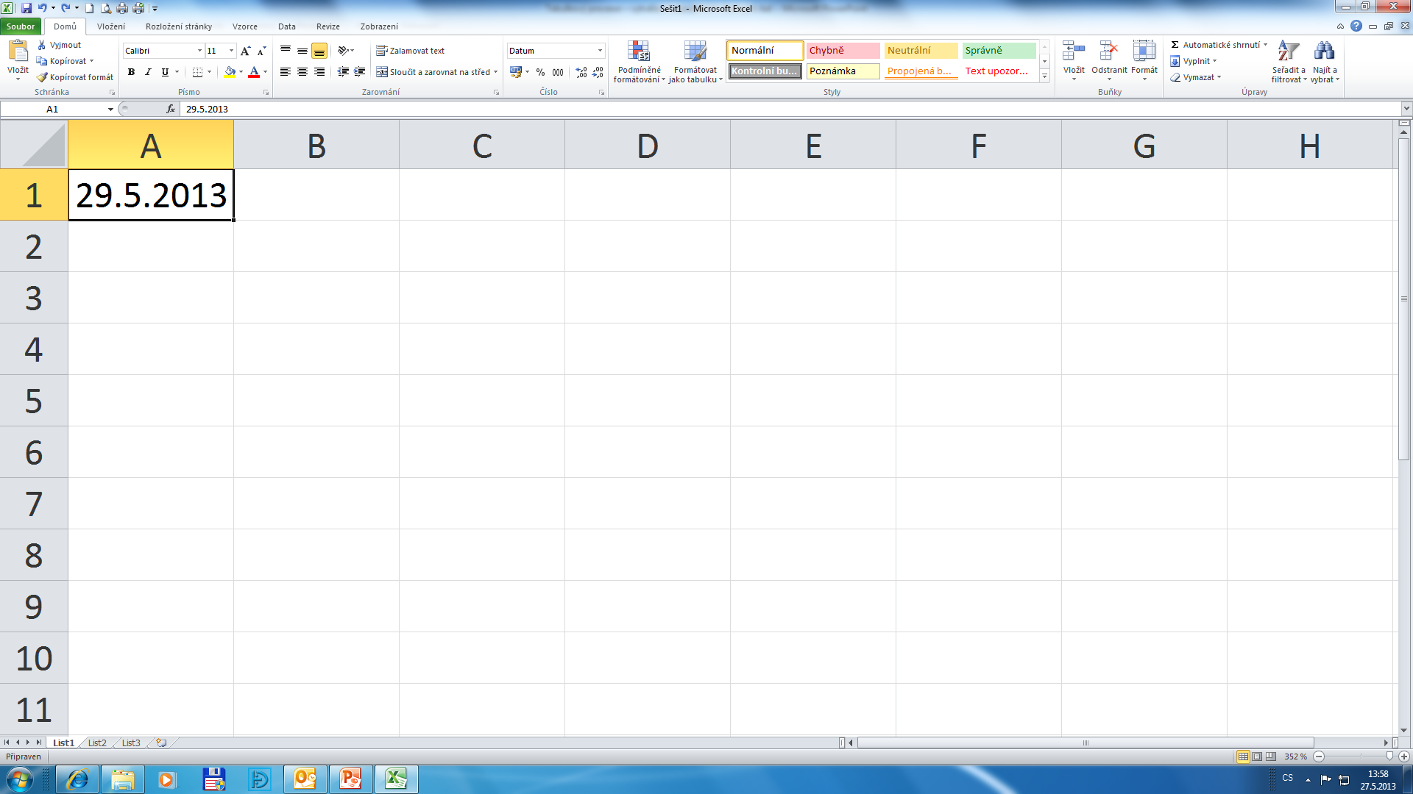
Vytvoření řady z dat
Držet levé tlačítko myši

Slide 8
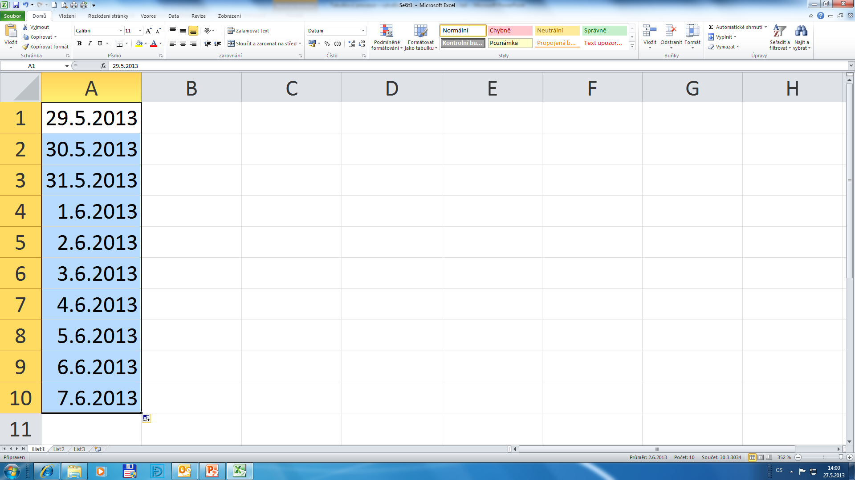
Výsledek vložení

Slide 9
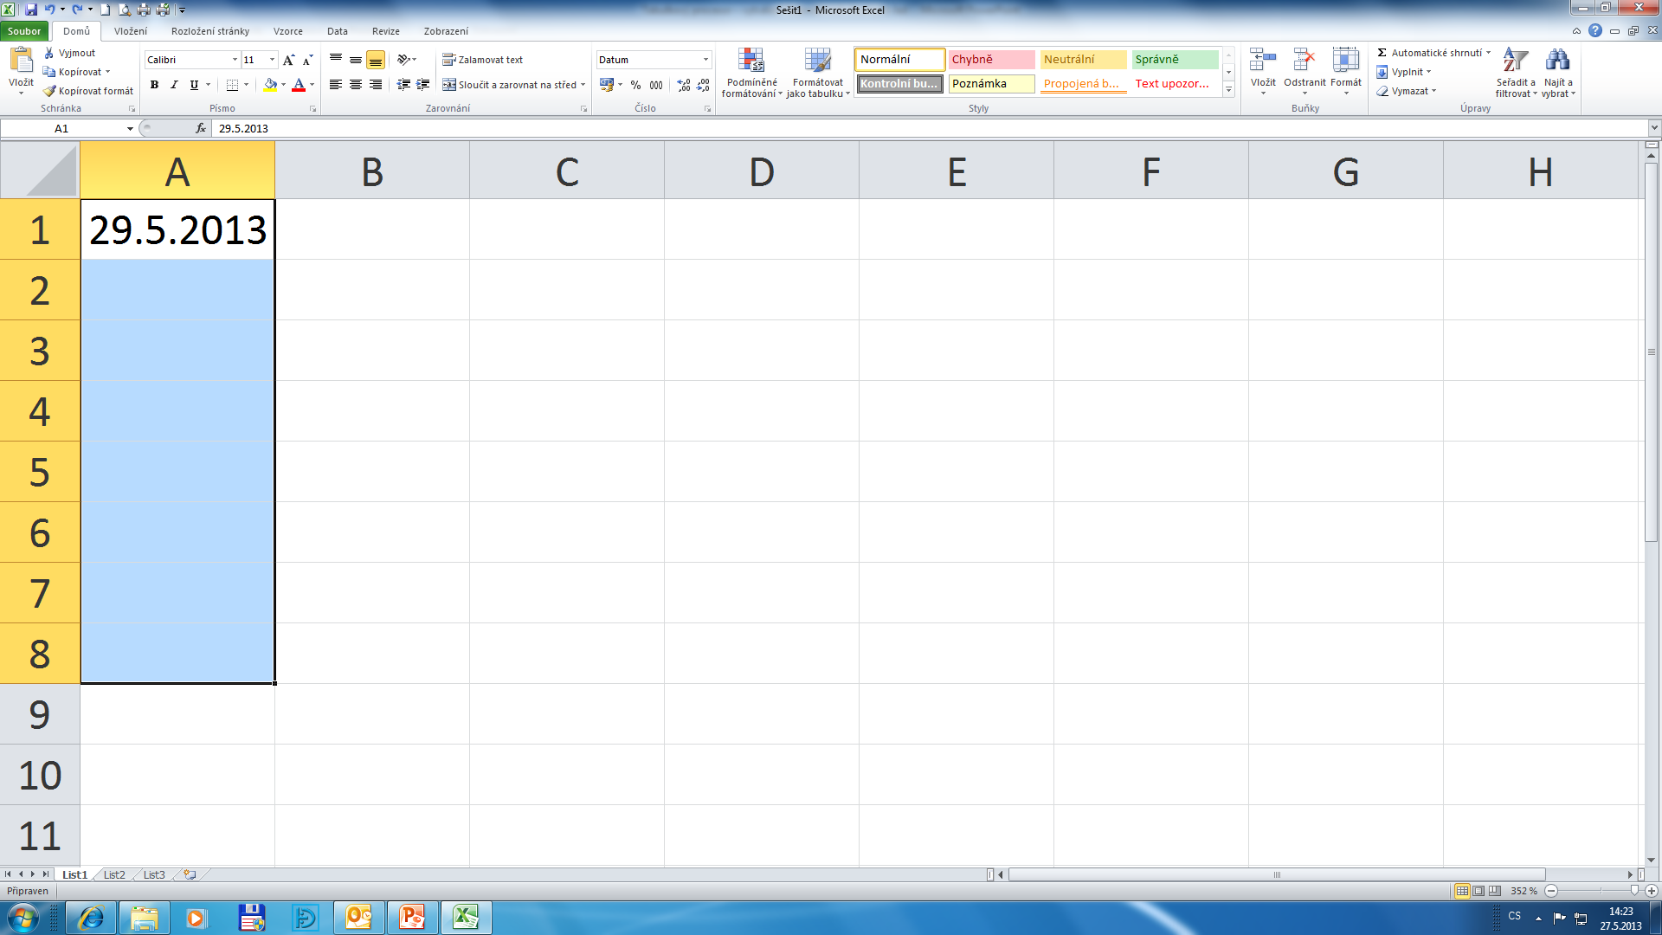
Vytvoření řady z dat (pomocí menu)
Určení směru a délky řady

Slide 10
Vytvoření řady z dat (pomocí menu)

Slide 11
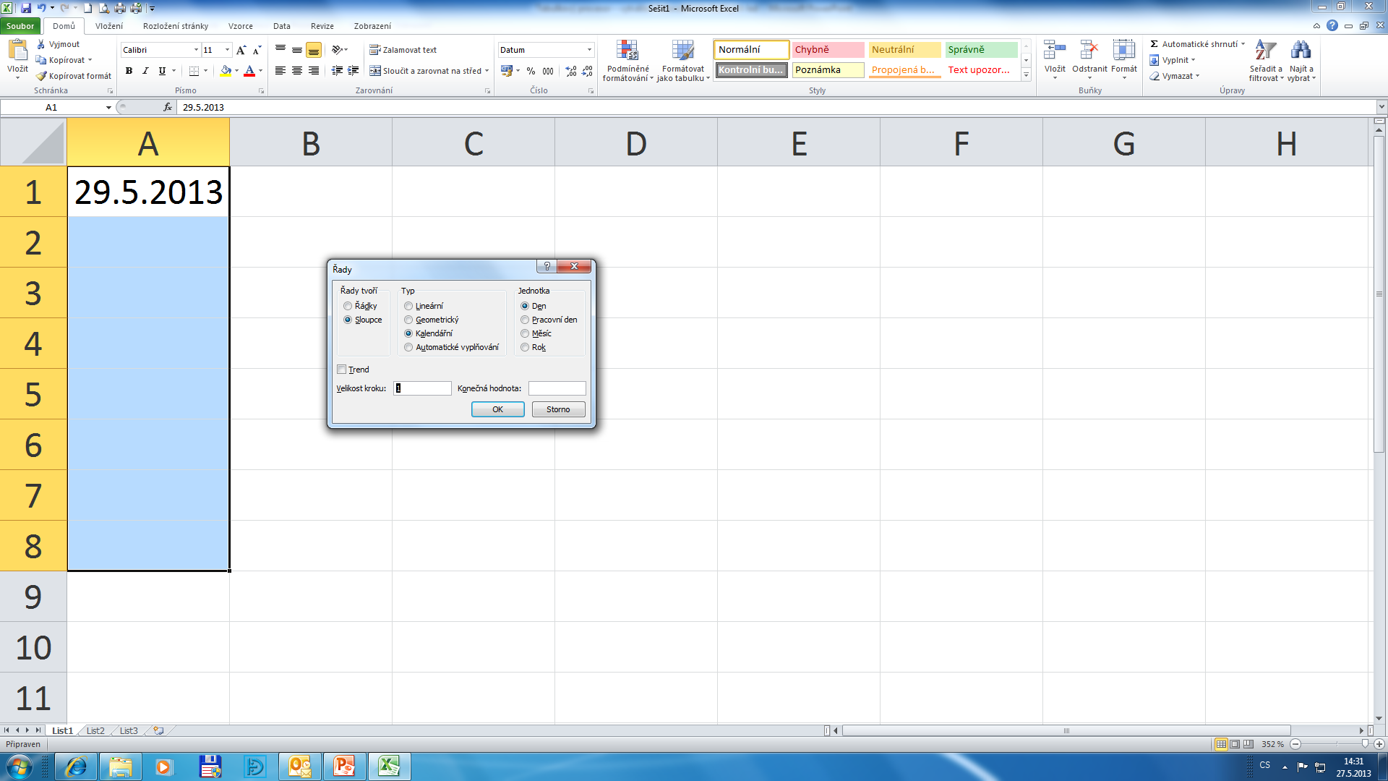
Vytvoření řady z dat (pomocí menu)

Slide 12
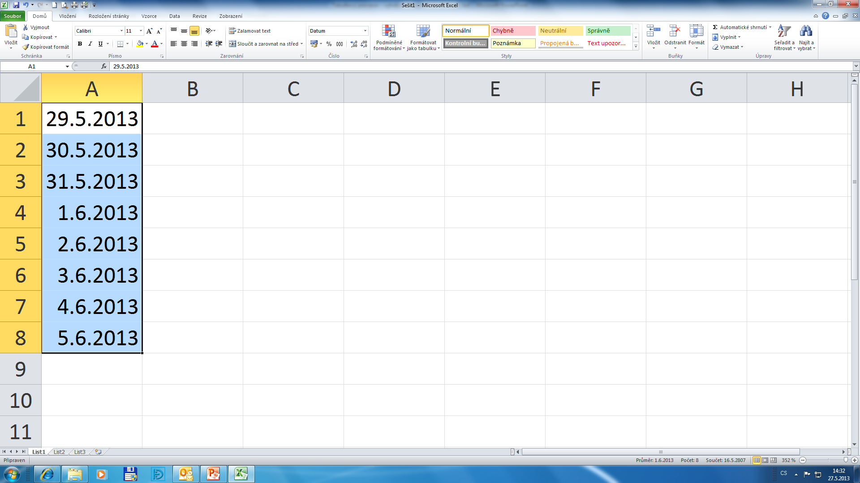
Výsledek vložení

Slide 13
Vytvoření řady – pouze pracovní dny

Slide 14
Vytvoření řady – pouze pracovní dny

Slide 15
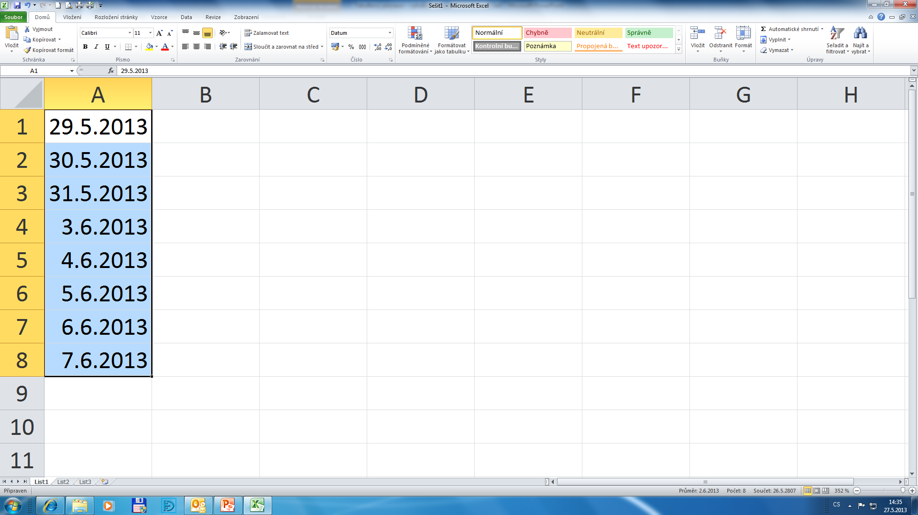
Vytvoření řady – pouze pracovní dny

Slide 16
Vytvoření řady – „ob jeden den“

Slide 17
Vytvoření řady – „ob jeden den“

Slide 18
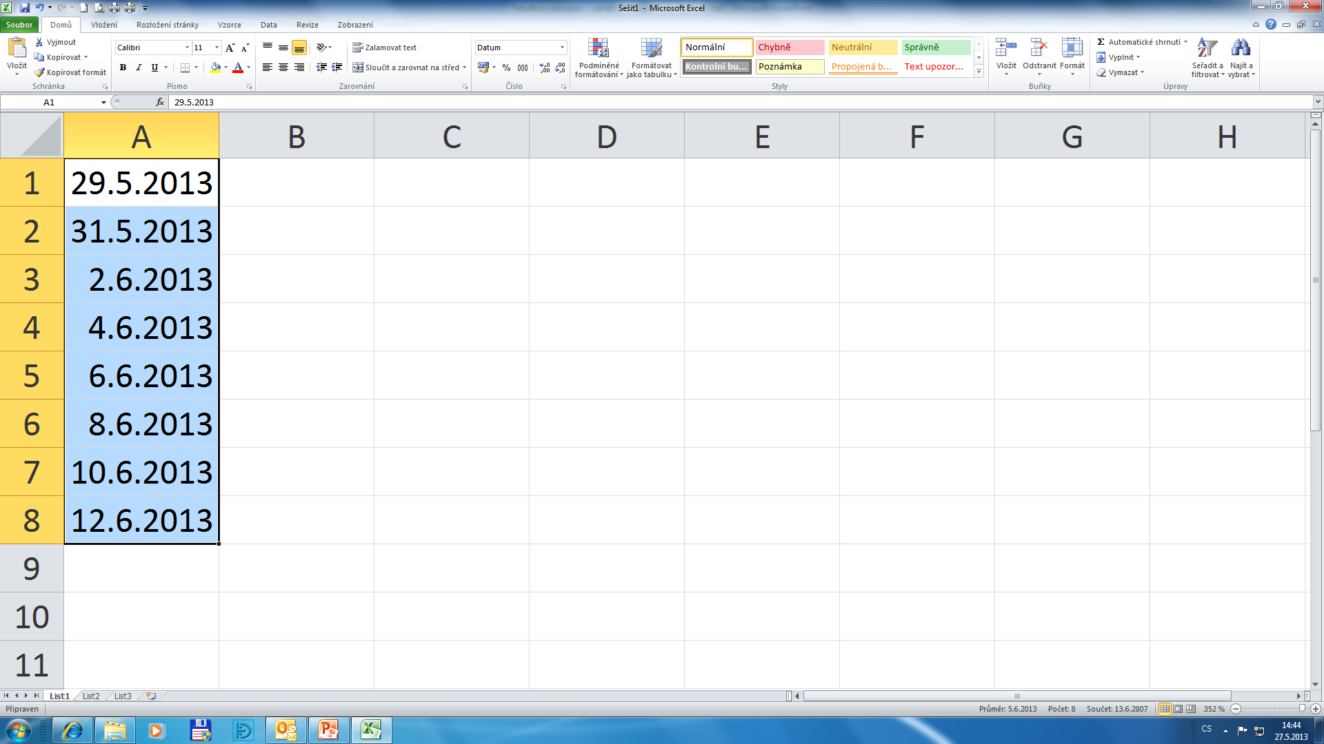
Výsledek vložení

Slide 19
Název projektu : Objevujeme svět kolem nás Reg. číslo projektu: CZ.1.07/1.4.00/21.2040
Autor : Mgr. Martin Kolský
Období vytvoření výukového materiálu : květen 2013
Vzdělávací obor : Informatika pro 8. ročník
Anotace : Prezentace má za úkol seznámit žáky s tvorbou kalendářních číselných řad v tabulkovém procesoru Excel 2010.
Očekávaný výstup : Žák umí vytvořit kalendářní číselnou řadu.
Obrazový zdroj : Microsoft® Office 2010 Proofing Tools

